Slide 1
マダニ咬傷
2024/8/19
公立浜坂病院 総合診療科
奥 湧志

Slide 2
症例

Slide 3
症例1
【患者】
93歳女性
【病歴】
毎日農作業をしている。受診数日前から右頚部に掻痒感があった。 ほくろのようなものができたと思っていたが、マダニが付着して いることに気づき、受診。

Slide 4
症例2
【患者】
74歳女性
【病歴】
受診5日前に右肩に何かついていることに気付いた。受診3日前に、 自分で摘まんで取ったところマダニであった。疼痛や掻痒感なく 経過したが、口器の残存がないか気になり受診した。

Slide 5
症例3
【患者】
29歳男性
【病歴】
林業従事者。受診前日の入浴時には気づかなかったが、翌朝陰茎 に痛みと軽度腫脹あり。よく見ると2～3mm大のマダニが付着 していたために受診。

Slide 6
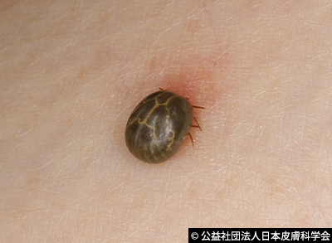

Slide 7
マダニの生体

Slide 8
マダニの生体
分類
マダニ類、ツツガムシ類、トゲダニ類が吸血性ダニ類として問題となる
国内では約45種類のマダニ類が知られる
タカサゴキララマダニ、フタトゲチマダニ、シュルツェマダニ、ヤマトマダニが主な原因

Slide 9
マダニの生体
生息場所
湿度の高い森林内の下草付近
ササ類の多い林道沿い
河川敷 など

Slide 10
マダニの生体
生活環
野生動物に寄生する
人が通ると、衣類や 皮膚に付着する
皮膚を這いまわり、 適当な部位に吸着して、 吸血する

Slide 11
マダニの生体
大きさ
成虫は2～3mm前後
吸血して数日経過すると10mm以上に膨大する
臨床的特徴
吸血されても自覚症状はない
下腹部、陰部、大腿内側など下半身の柔らかい部位に 吸着することが多い
頭頚部も要観察（特に小児）
→数日経って大きくなってから初めて気づくことが多い

Slide 12
マダニの生体
吸血の仕組み
鋏角という部分で皮膚を切り、唾液腺から セメント状物質を分泌して皮膚に固着
宿主の皮下にblood poolと呼ばれる 血液貯留を作り出して吸血
口器はクリスマスツリー状の突起で 覆われている
→簡単には外れない

Slide 13
マダニ除去の方法

Slide 14
マダニ除去
自己での除去
無理に取り除くと、口器が残存する可能性
腹部を指で摘まむと、マダニの体液成分が流入しやすくなるので避けるべき
→医療機関での除去が望ましい

Slide 15
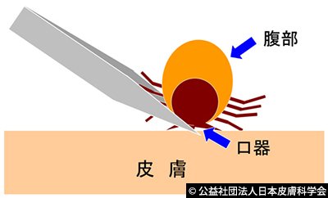
マダニ除去
医療機関での除去
吸着されてからの時間が短いほど、 除去は容易
早期なら先端の細い鑷子で、口器を 掴んで引っ張ることで除去可能
ティックツイスターを用いれば、 より少ない力で口器へのダメージも 少なく除去可能とされる
最も確実な方法は、局麻下での皮膚切除

Slide 16
マダニ除去
当院での方法
キシロカインゼリーを マダニ吸着部位に塗布して数分待つ
ティックツイスターを 皮膚と口器の間に差し込む
引っ張らずに、 ぐるぐる回して除去

Slide 17
マダニ咬傷の合併症

Slide 18
マダニ類媒介感染症
マダニ類やツツガムシ類は、ウイルスやリケッチアなどの 病原微生物を保有している場合がある。
国内でマダニ類媒介感染症として報告があるもの
日本紅斑熱
ライム病
重症熱性血小板減少症候群

Slide 19
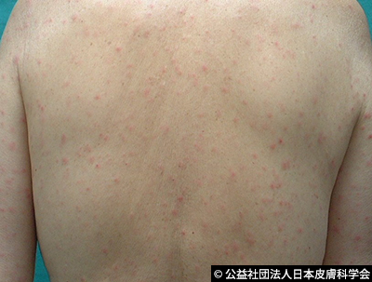
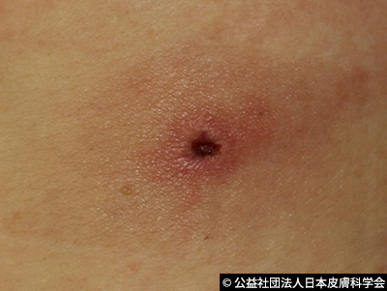
マダニ類媒介感染症
日本紅斑熱
Rickettsia japonica
関東以西
年間300～400例
潜伏期間は2～10日
「発熱」「発疹」「刺し口」
DIC
テトラサイクリン系抗菌薬

Slide 20
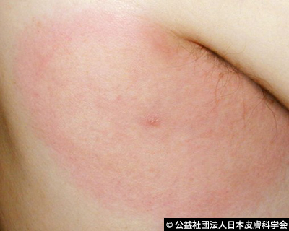
マダニ類媒介感染症
ライム病
シュルツェマダニが媒介するボレリア
北海道や中部地方の山岳部
年間10～20例
潜伏期間は3～30日
発熱、筋肉痛、関節痛、「遊走性紅斑」
テトラサイクリン系、ペニシリン系

Slide 21
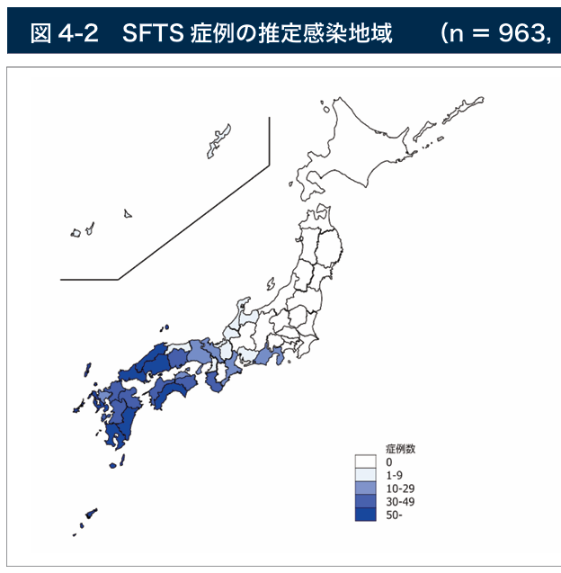
マダニ類媒介感染症
重症熱性血小板減少症候群（SFTS）
SFTSウイルス
西日本（東北や関東でも検出されている）
年間100例程度
潜伏期間は6日～2週間
発熱、消化器症状
血小板減少や白血球減少
致死率25～30%（高齢者はリスク因子）
対症療法

Slide 22
マダニ類媒介感染症
Q. マダニ咬傷全例で感染症予防が必要か
流行地域でなければ感染リスクは低く、全例での抗菌薬 予防投与は不要と考えられている。
北海道や中部地方の山岳地帯でマダニに噛まれた場合は、 予防を考慮してもよいかも
現状は、国内ではマダニのSFTSウイルス保有率は極めて 低いとされる
発熱や消化器症状、皮疹などあれば必ず受診するよう伝える
より重要なのは、「マダニに咬まれないこと」

Slide 23
マダニ咬傷の予防

Slide 24
マダニ咬傷の予防法

Slide 25
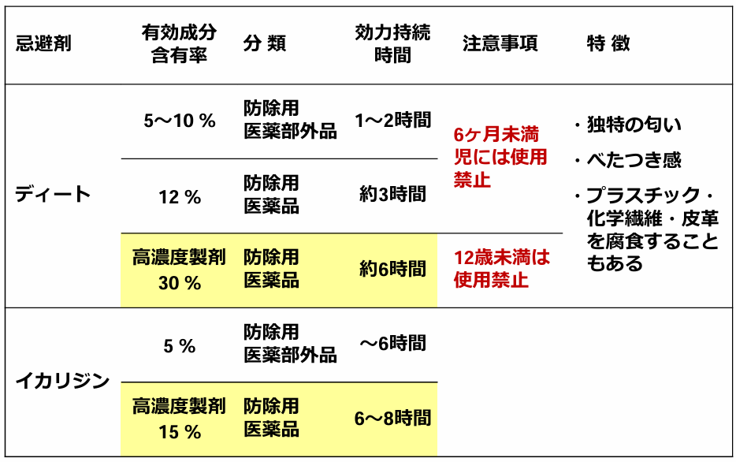
マダニ咬傷の予防法

Slide 26
まとめ

Slide 27
マダニ咬傷のまとめ
森林や河川敷での活動後は要注意
除去にはティックツイスターが便利
マダニ類媒介感染症は頻度は低いが、重症化の恐れあり
重要なのは、マダニ咬傷自体を予防すること

Slide 28
質問
マダニをどのように除去していますか？
マダニ類媒介感染症の予防はどうしていますか？

Slide 29
参考文献
石本 貴美. 山でダニに咬まれたかもしれません―山での昆虫咬傷について学ぼう！. medicina 60巻4号. 2023,4,1. pp.225-229.
夏秋 優. Dr.夏秋の臨床図鑑 虫と皮膚炎 改訂第2版. Gakken, 2023.
日本皮膚科学会. https://www.dermatol.or.jp/qa/qa19/q01.html
マダニ対策、今できること. 国立感染症研究所. https://www.mhlw.go.jp/file/06-Seisakujouhou-10900000-Kenkoukyoku/0000164561.pdf
重症熱性血小板減少症候群 診療の手引き 2024年版. https://dcc.ncgm.go.jp/prevention/resource/2019SFTS.pdf

